Slide 1
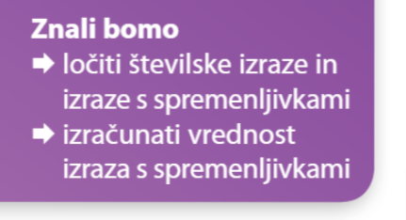
IZRAZI

Slide 2
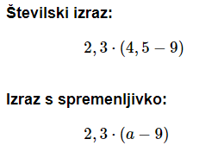
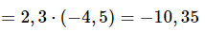
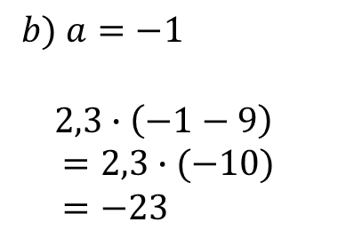
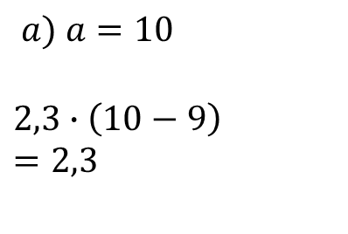
IZRAZI
ZAPISI ŠTEVIL ALI SPREMENLJIVK SKUPAJ Z ZNAKI ZA RAČUNSKE OPERACIJE
ŠTEVILSKI IZRAZI
IZRAZI s spremenljivkami
(algebrski izrazi)
$$a) a=10$$
$$2,3∙\left(10−9\right)$$
$$=2,3$$
$$b) a=−1$$
$$2,3∙\left(−1−9\right)$$
$$=2,3∙(−10)$$
$$=−23$$
NATANKO ENA VREDNOST
VREDNOST IZRAZA je ODVISNA od VREDNOSTI SPREMENLJIVKE

Slide 3
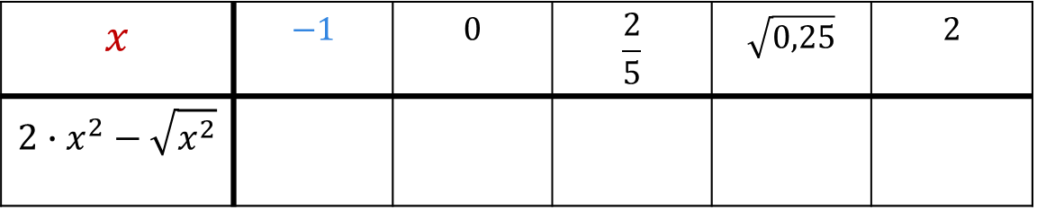
Vrednost izraza s spremenljivko izračunamo tako, da na mesto spremenljivke vstavimo vrednost spremenljivke.
Vrednost spremenljivke
$$x$$ | $$−1$$ | $$0$$ | $$\frac{2}{5}$$ | $$\sqrt{0,25}$$ | $$2$$
$${2∙x}^{2}−\sqrt{x^{2}}$$
Vrednost izraza

Slide 4
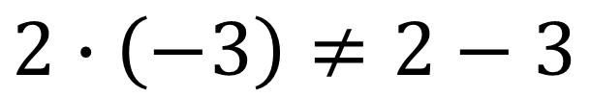

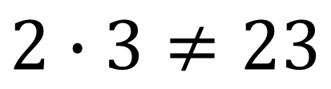




Dogovor: ZNAK za MNOŽENJE lahko izpustimo:

$$5∙a=5a$$
$$a∙b=ab$$
Glej U, str. 96
$$5∙\left(−3+c\right)=5(−3+c)$$
$$3∙\sqrt{5}=3\sqrt{5}$$
$$x∙\left(x+2\right)=x(x+2)$$
$$\left(a+b\right)∙\left(a−b\right)=(a+b)(a−b)$$

POZOR! NE izpustimo:
$$2∙3≠23$$
$$2∙\left(−3\right)≠2−3$$

Slide 5
Vaja dela mojstra
UČBENIK, str. 97, 98/ nal. 1-10, 11*, 12*

